Slide 1
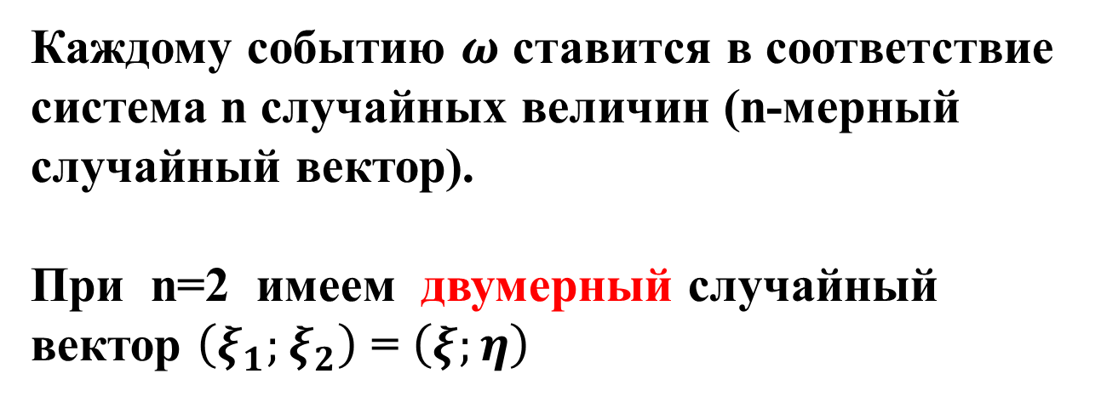
СИСТЕМЫ СЛУЧАЙНЫХ ВЕЛИЧИН
Каждому событию $ω$ ставится в соответствие система n случайных величин (n-мерный случайный вектор).
При n=2 имеем двумерный случайный вектор $\left(ξ_{1};ξ_{2}\right)$ = $\left(ξ;η\right)$

Slide 2
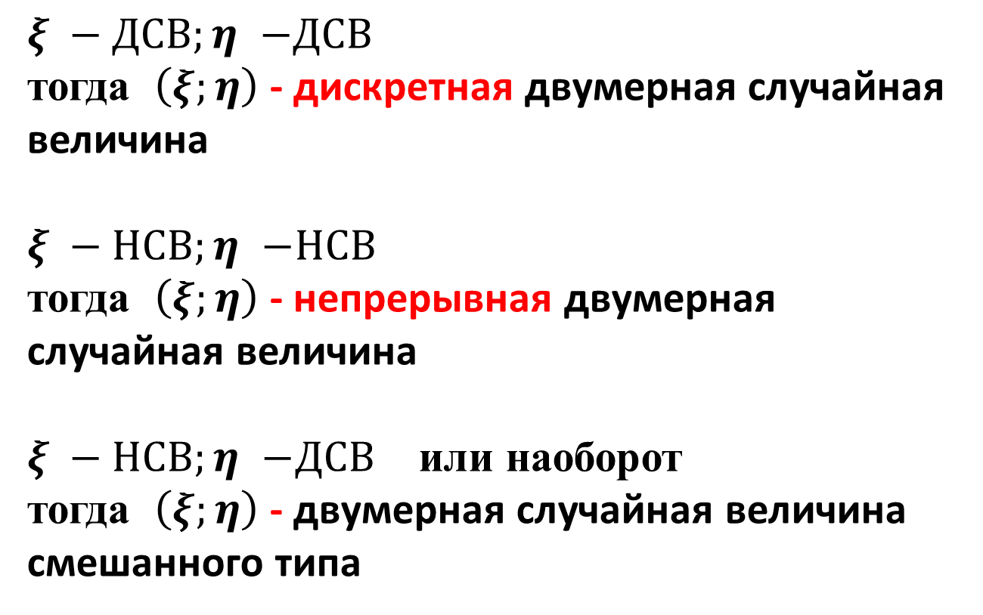
СИСТЕМЫ СЛУЧАЙНЫХ ВЕЛИЧИН
$ξ −ДСВ;η$ $−ДСВ$
тогда $\left(ξ;η\right)$ - дискретная двумерная случайная величина
$ξ −НСВ;η$ $−НСВ$
тогда $\left(ξ;η\right)$ - непрерывная двумерная случайная величина
$ξ −НСВ;η$ $−ДСВ$ или наоборот
тогда $\left(ξ;η\right)$ - двумерная случайная величина смешанного типа

Slide 3

Дискретная двумерная случайная величина
Задается с помощью таблицы – ряда распределения :
Значения $ξ$
Значения $η$
$p_{ij}=$ $p$($ξ=x_{i};η$= $y_{j}$)

Slide 4

Дискретная двумерная случайная величина
Пример. Два стрелка делают по одному выстрелу. Вероятность попадания первого – 0,5; второго – 0,8. Составить ряд распределения двумерной СВ, где
$ξ −количество попаданий первого стрелка;$
$η$ $−количество попаданий второго стрелка$.
Найти вероятность, что P($ξ<1;η≤0)$

Slide 5
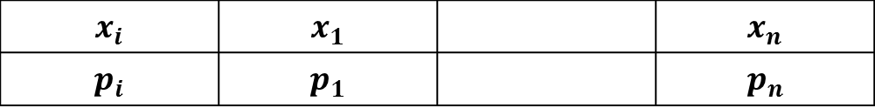

Дискретная двумерная случайная величина
Из закона распределения двумерной случайной величины можно найти законы распределения каждой составляющей
Для $ξ$:
$$p_{i}=\sum_{j=1}^{m}{p_{ij}}$$
$$x_{i}$$ | $$x_{1}$$ |  | $$x_{n}$$
$$p_{i}$$ | $$p_{1}$$ |  | $$p_{n}$$

Slide 6

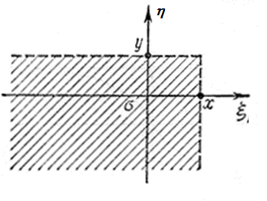
Двумерная функция распределения.
Геометрический смысл
Двумерная функция распределения - ВЕРОЯТНОСТЬ, что СВ попадет в квадрант

Slide 7
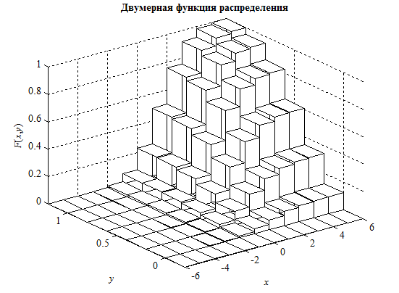
Двумерная функция распределения для двумерной ДСВ

Slide 8
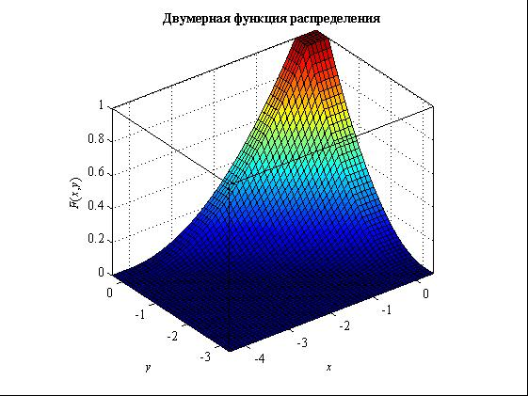
Двумерная функция распределения для двумерной НСВ

Slide 9
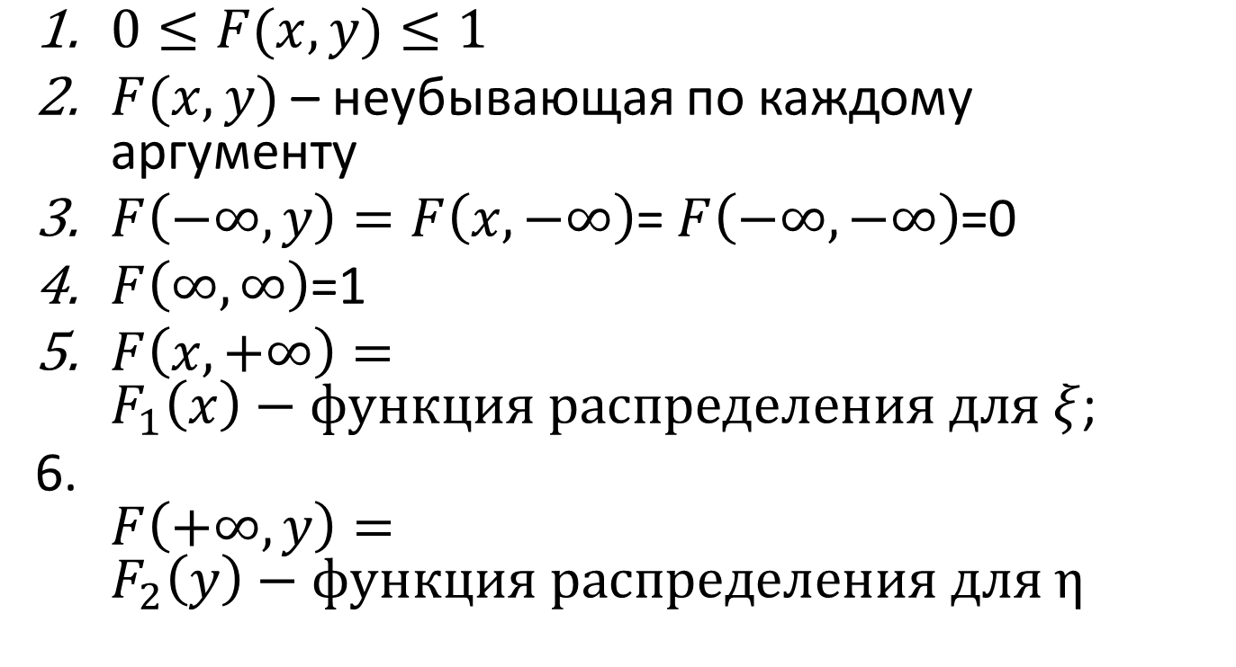
Свойства двумерной функции распределения
$0≤F(x,y)≤1$
$F(x,y)$ – неубывающая по каждому аргументу
$F\left(−∞,y\right)=F\left(x,−∞\right)$= $F\left(−∞,−∞\right)$=0
$F\left(∞,∞\right)$=1
$F\left(x,+∞\right)=F_{1}\left(x\right)−функция распределения для ξ$;
$F\left(+∞,y\right)=F_{2}\left(y\right)−функция распределения для η$

Slide 10
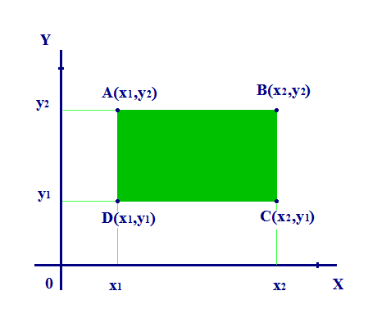

Свойства двумерной функции распределения
7. $p\left(x_{1}≤ξ≤x_{2},y_{1}≤η≤y_{2}\right)$=…

Slide 11
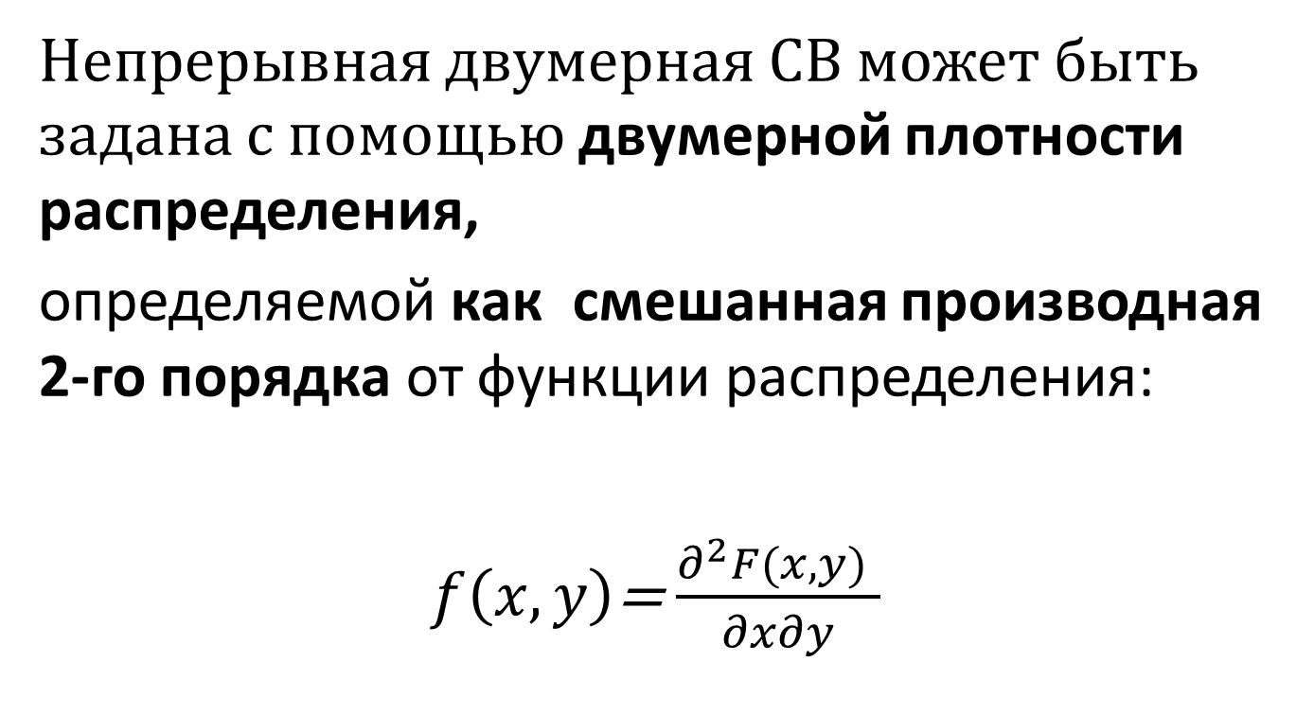
Двумерная непрерывная СВ. двумерная плотность распределения
Непрерывная двумерная СВ может быть задана с помощью двумерной плотности распределения,
определяемой как смешанная производная 2-го порядка от функции распределения:
$f\left(x,y\right)$= $\frac{∂^{2}F(x,y) }{∂x∂y}$

Slide 12
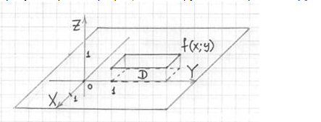
Двумерная непрерывная СВ. двумерная плотность распределения
График функции двумерной плотности распределения называют поверхностью распределения.
Пример равномерного распределения

Slide 13


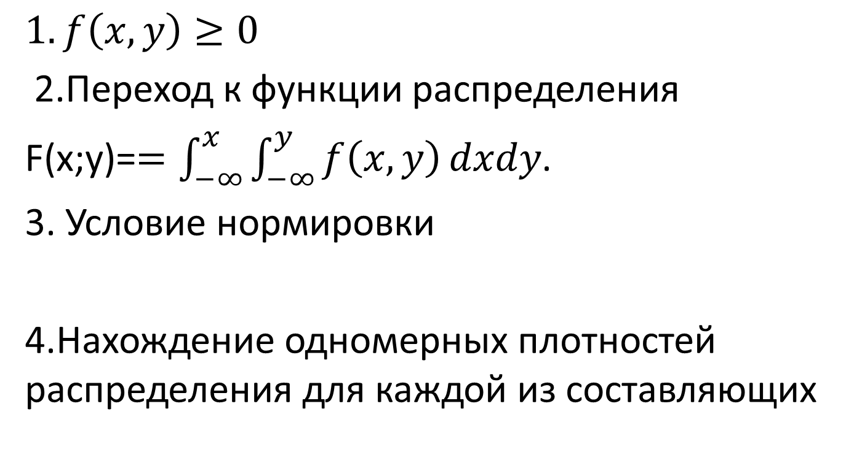
Свойства двумерной плотности распределения
$$1. f\left(x,y\right)≥0$$
2.Переход к функции распределения
F(x;y)=$=\int_{−∞}^{x}{\int_{−∞}^{y}{f\left(x,y\right)}}dxdy$.
3. Условие нормировки
4.Нахождение одномерных плотностей распределения для каждой из составляющих

Slide 14
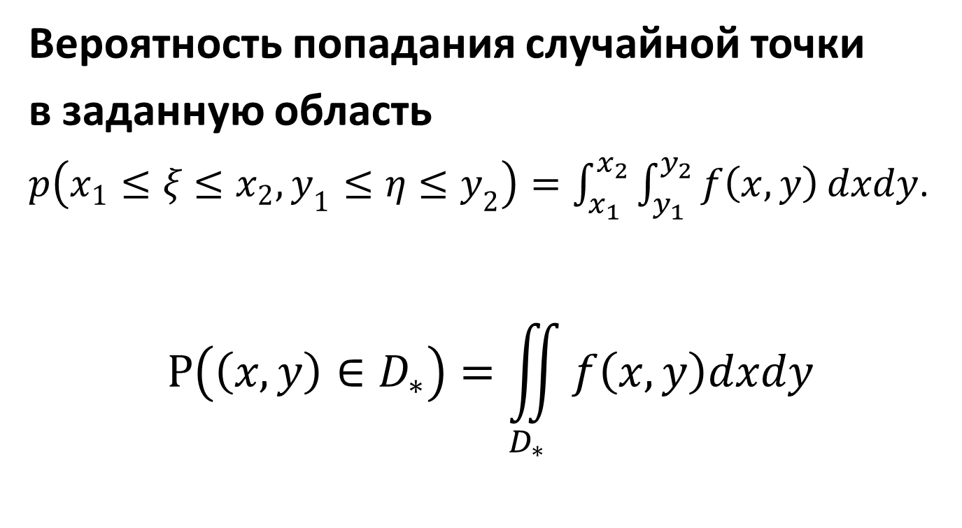
Двумерная непрерывная СВ. двумерная плотность распределения
Вероятность попадания случайной точки
в заданную область
$p\left(x_{1}≤ξ≤x_{2},y_{1}≤η≤y_{2}\right)=\int_{x_{1}}^{x_{2}}{\int_{y_{1}}^{y_{2}}{f\left(x,y\right)}}dxdy$.
$$P\left(\left(x,y\right)∈D_{∗}\right)=\iint_{D_{∗}}{f\left(x,y\right)dxdy}$$

Slide 15
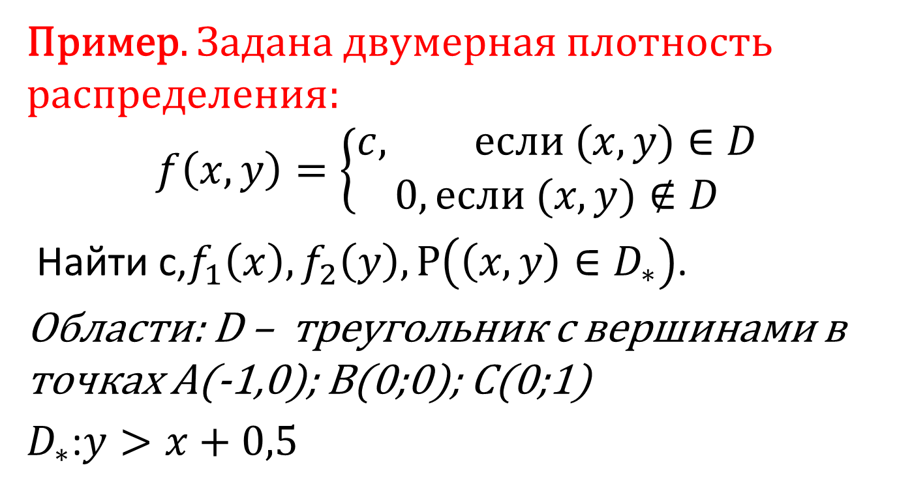
Двумерная непрерывная СВ. двумерная плотность распределения
Пример. Задана двумерная плотность распределения:
$$f\left(x,y\right)=\left\{\begin{matrix}c, если (x,y)∈D \\ 0,если (x,y)∉D\end{matrix}\right.$$
Найти с,$f_{1}\left(x\right),f_{2}\left(y\right),P\left(\left(x,y\right)∈D_{∗}\right)$.
Области: D – треугольник с вершинами в точках А(-1,0); В(0;0); С(0;1)
$D_{∗}$:$y>x+0,5$

Slide 16
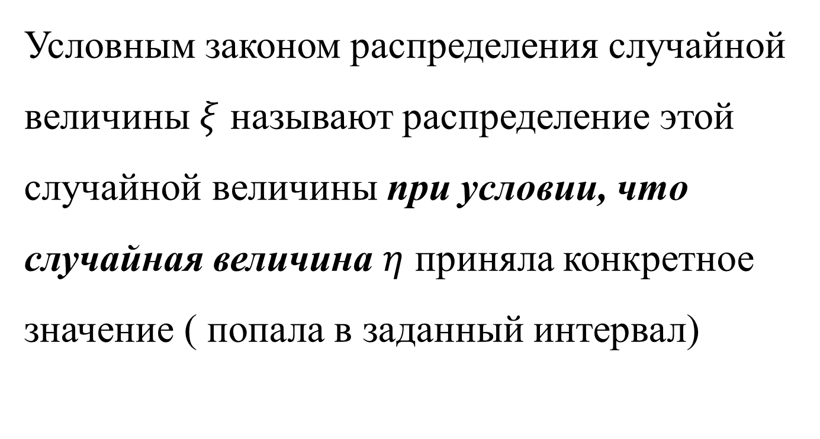
Условные законы распределения
Условным законом распределения случайной величины $ξ$ называют распределение этой случайной величины при условии, что случайная величина $η$ приняла конкретное значение ( попала в заданный интервал)

Slide 17


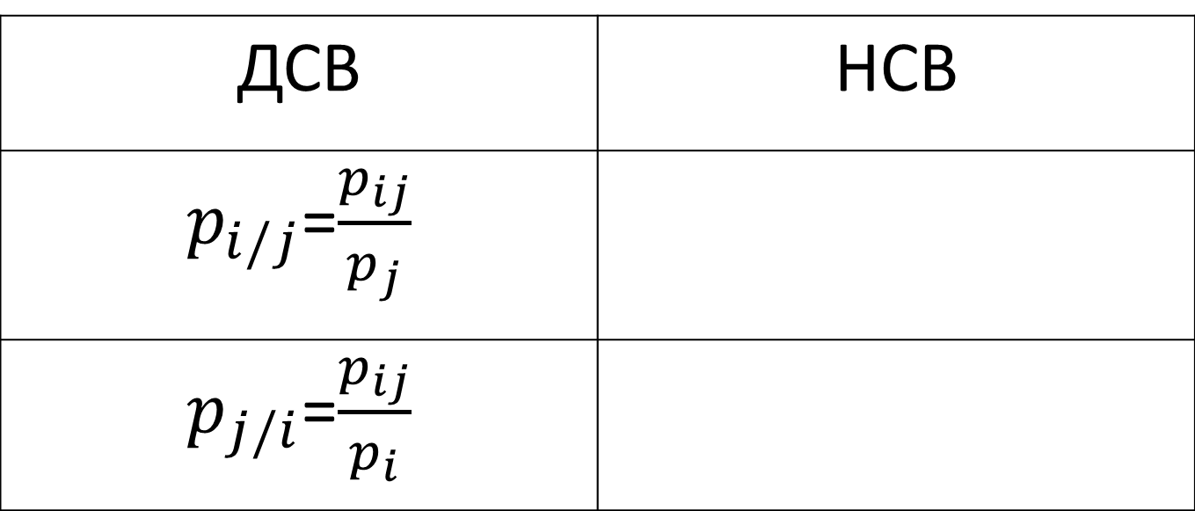
Условные законы распределения
ДСВ | НСВ
$p_{i/j}$=$\frac{p_{ij}}{p_{j}}$
$p_{j/i}$=$\frac{p_{ij}}{p_{i}}$

